Slide 1
GKK207 YAĞLARIN ANALİZİ Ders 10. Yağlarda GC-HPLC analizleri
TBMYO GIDA KAL. KONT. ANALİZİ PROGRAMI
Dr. Öğr. Üyesi Gülten ŞEKEROĞLU

Slide 2
Gaz kromatografisi
Gaz kromatografisi, bir karışımda gaz halinde bulunan veya kolayca buharlaştırılabilen bileşenlerin birbirinden ayrıştırılması ve analiz edilmesinde kullanılan yöntemdir.
İşlemin kısa sürede ve çok duyarlı bir şekilde tamamlanması metodun üstünlüğünü ortaya koymaktadır.
Kromatografik ayırım malzemenin iki faz arasında dağılımı ve etkileşimi ile gerçekleşir. Gaz kromatografisinde “Sabit Faz” ve “Taşıyıcı faz” olmak üzere iki faz mevcuttur.
Bir gaz kormatografisi sistemi; “Sürükleyici gaz, basınç ve akışı ayarlayan kısım” , “Numune enjekte etme kısmı” , “Kolon kısmı” , “Isıtma kısmı” , “Detektör kısmı” , “Kaydetme kısmı” olmak üzere genel olarak 6 kısımdan oluşur.

Slide 3
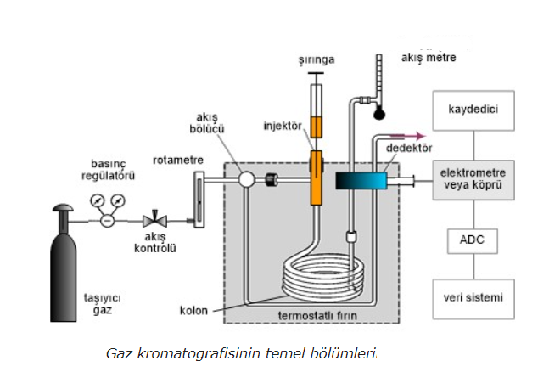

Slide 4
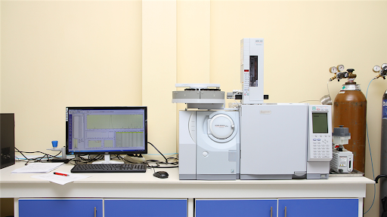
GC- gaz kromotografisi

Slide 5
HPLC (High Performance Liquid Chromatography) Yüksek Performanslı Sıvı Kromatografisi
HPLC (High Performance Liquid Chromatography) Yüksek Performanslı Sıvı Kromatografisi kısaca HPLC olarak adlandırılır. Yüksek performans, yüksek resolüsyonu (ayrımı) ifade eder.
HPLC cihazı, analitik ayırma teknikleri amacı ile en yaygın kullanılan cihazdır. Bir karışımdaki bileşenlerin ayrılmasında sıvı hareketli faz kullanır. Bu bileşenler ilk olarak çözücüde çözülürler ve daha sonra yüksek basınç altında kromatografi kolonundan geçmeye zorlanırlar. Yaygın kullanılma sebepleri arasında; duyarlılığı, kantitatif tayinlere kolaylıkla uyarlanabilir olması, uçucu olmayan veya sıcaklıkla kolayca bozunabilen bileşiklerin ayrılmasına uygunluğu başta gelir. En önemlisi ise sanayinin birçok bilim dalının ve toplumun birinci derecede ilgilendiği maddelere geniş bir şekilde uygulanabilirliğidir. Bu tip bileşiklere örnek olarak amino asitler, proteinler, nükleik asitler, karbonhidratlar, ilaçlar ve pestisitler verilebilir.
Yüksek basınçlı sıvı kromatografisi gıda ve içecek endüstrisi, çevre mühendisliği konuları, tıp, petrokimya, ziraat, tüketim maddeleri, endüstriyel kimya, farmakoloji vb. çok çeşitli alanlarda kimyasal ayırım, saflaştırma, tespit etme ve miktar belirleme amacıyla kullanılır.

Slide 6
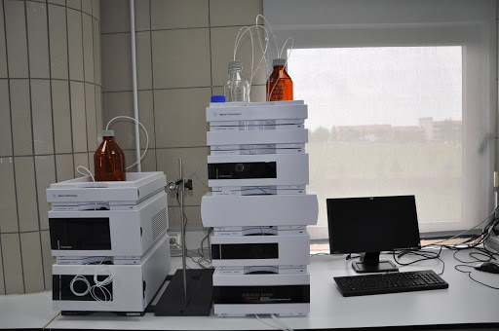
HPLC-yüksek basınçlı sıvı kromotografisi

Slide 7
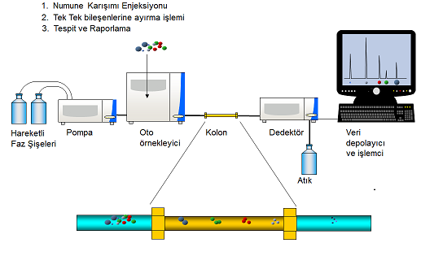
HPLC’nin Kısımları
Hareketli faz rezervuarı
Pompa
Enjektör
Kolon
Dedektör
Kaydedici (veya veri sistemi)
HPLC-yüksek basınçlı sıvı kromotografisi

Slide 8
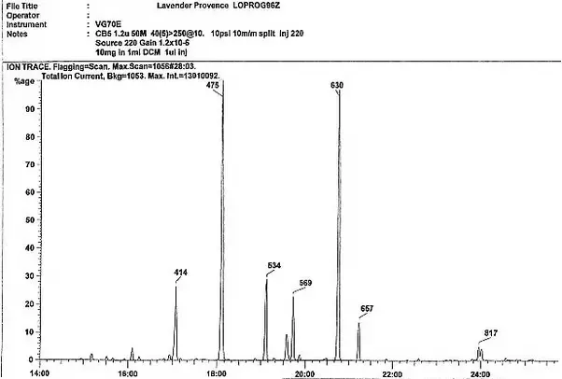
Grafikler

Slide 9
Miktarsal tayin etme-Kalibrasyon eğrisi hazırlama
GC ve HPLC de, çalışma şartları aynı tutulduğunda, analiz etmek istediğimiz bileşen hangisiyse alıkonma zamanı, retention time hep aynı kalır.
Örneğin bir üründeki C vitamini miktarını analiz etmek isteyelim.
Önce HPLC de C vitamini analizi yapmak için uygun çözeltiler, akış hızı, kolon, dedektör seçilir. Sonra bu şartlarda saf C vitamini ile kalibrasyon eğrisi hazırlanır. Yani C vitamini değişik konsantrasyonlarda hazırlanır, hem alıkonma zamanı bulunur, hem de her konsantrasyona karşın elde edilen piklerin alanı grafiğe dönüştürülür. Böylece alan-konsantrasyon grafiği çizilir. Yani kalibrasyon eğrisi hazırlanır.

Slide 10
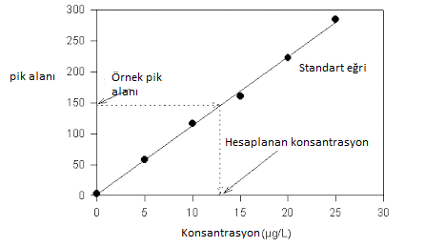
Kalibrasyon eğrisi

Slide 11
Bundan sonra elimizdeki örnek sistemde analiz edilir, pikler elde edilir. Daha önceden elde ettiğimiz kalibrasyon eğrisinden C vitaminin kaçıncı dakikada (Rt-retention time-alıkonma zamanı) çıktığını biliyoruz, buradaki piki işaretler, pikin alanını hesaplar, ve bu alanı, standart kalibrasyon eğrisine yerleştirir ve oradan miktarını buluruz. Bazen de miktarsal analiz yapmak için, pik alanı yerine pik yüksekliği de kullanılır.
Genel olarak kalibrasyon eğrisi, HPLC, GC, spektrofotometre gibi cihazlarda kullanılan bir yöntemdir.

Slide 12
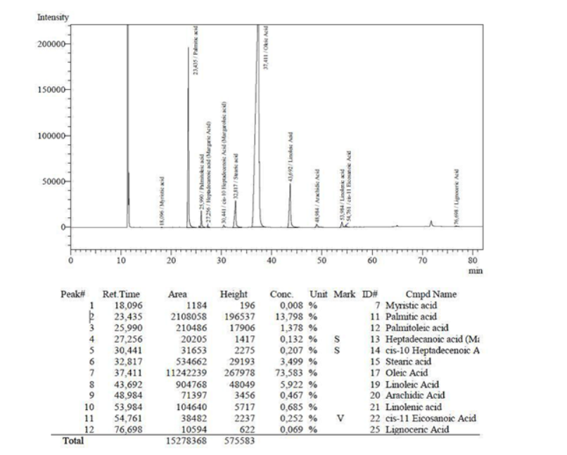
ÖRNEK SYA ANALİZ

Slide 13
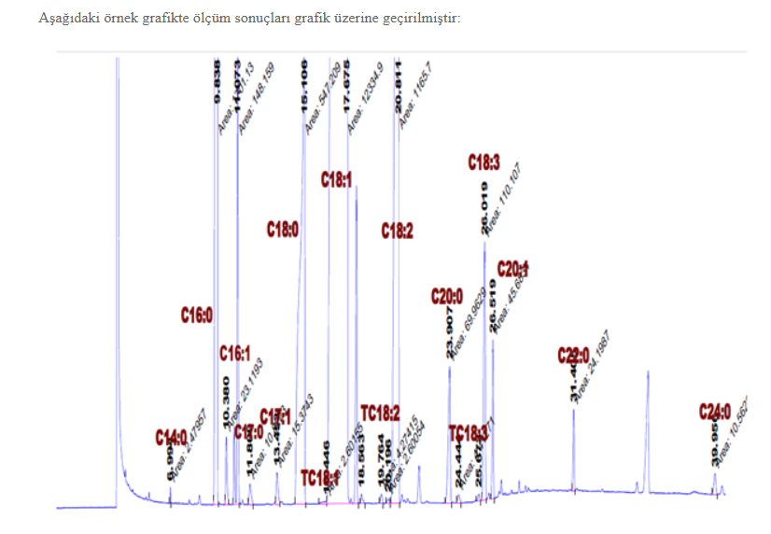
Kaynak: http://karacaolives.blogspot.com/2015/08/zeytinyagnn-yag-asitleri-kompozisyonu.html

